Slide 1
Teithio Llesol - Gwers 2
Amcanion Dysgu:
Deall beth yw teithio llesol.
Deall manteision teithio llesol.
Deall pwysigrwydd teithio llesol i unigolion a theuluoedd, ysgolion, cymunedau a'r blaned.
Beth sy'n Bwysig:
Mae datblygu iechyd a lles corfforol yn dod â manteision gydol oes.
Mae ein penderfyniadau yn effeithio ar ansawdd ein bywydau ni a bywydau pobl eraill.

Slide 2
Pam mae Teithio Llesol yn bwysig? Beth yw’r manteision?

Slide 3
Manteision

Slide 4
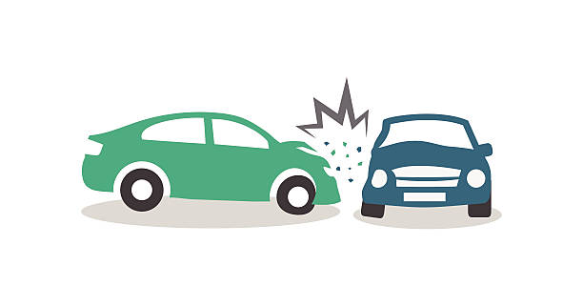
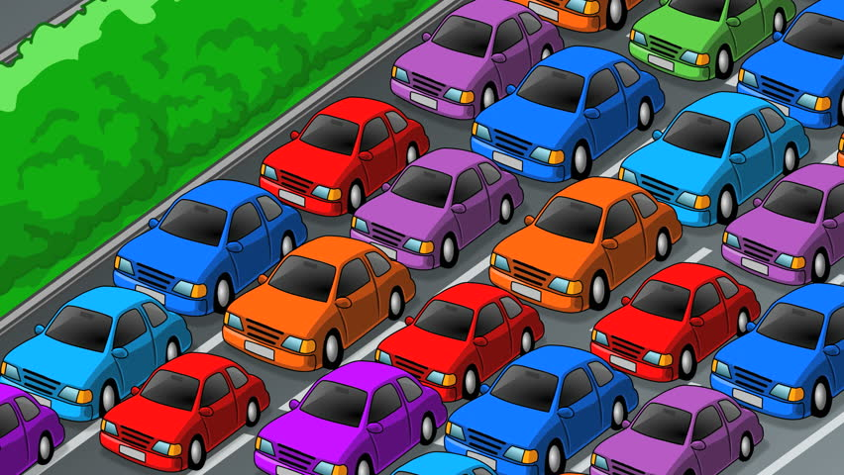
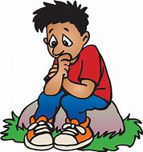
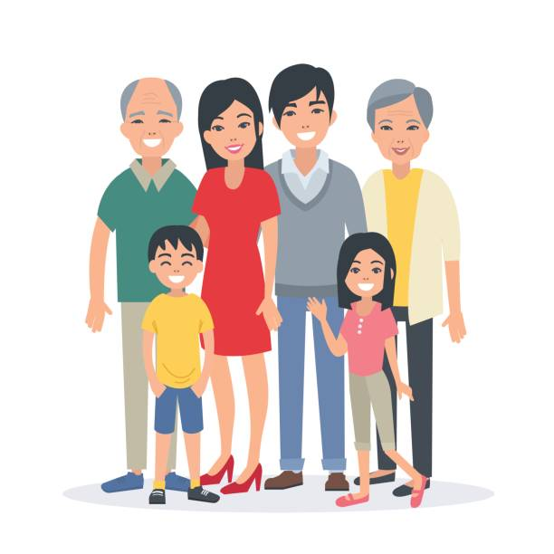
Llai o wrthdrawiadau
Iechyd gwell
Llai o dagfeydd
Llai o straen a phryder
Costio llai
Gwella canolbwyntio
Llai o allyriadau carbon
Gwella perthnasau

Slide 5
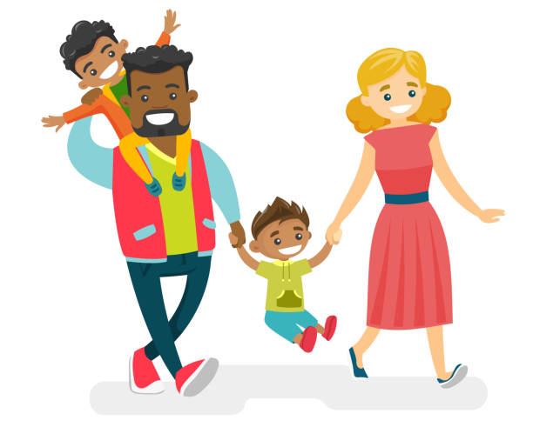
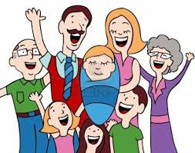
Pwy sy’n elwa o deithio llesol?

Slide 6
Allwch chi roi’r manteision mewn trefn?
Unigolion | Teuluoedd
Cymunedau | Y Blaned
Llai o straen a phryder
Mwy o amser i sgwrsio
Llai o wrthdrawiadau traffig ar y ffyrdd
Iechyd corfforol gwell
Llai o lygredd aer
Llai o dagfeydd traffig
Gwella canolbwyntio
Cynyddu faint sy’n cael ei wario mewn siopau lleol
Llai o allgáu cymdeithasol
Llai o lygredd sŵn
Cost economaidd is i’r GIG
Llai o allyriadau carbon
Llai o arian yn cael ei wario
Perfformiad academaidd gwell gan blant yn yr ysgol
Mwy o amser i sgwrsio
Perthnasau gwell

Slide 7
Sut rydych chi'n meddwl y bydd y ffordd rydych chi'n teithio nawr yn effeithio ar y ffordd y byddwch chi'n teithio fel oedolyn?

